Slide 1
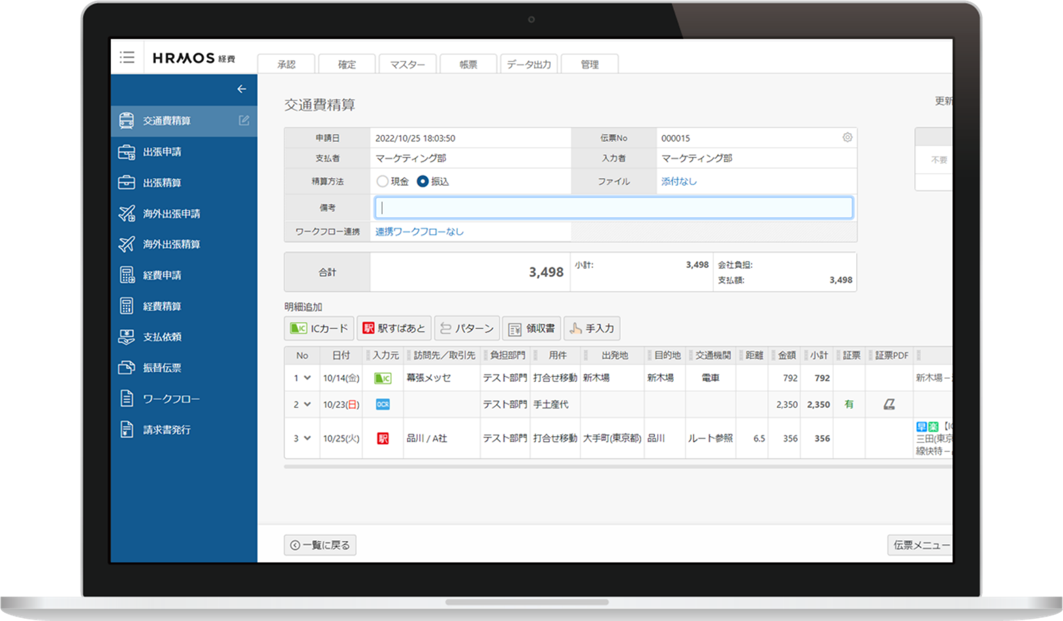

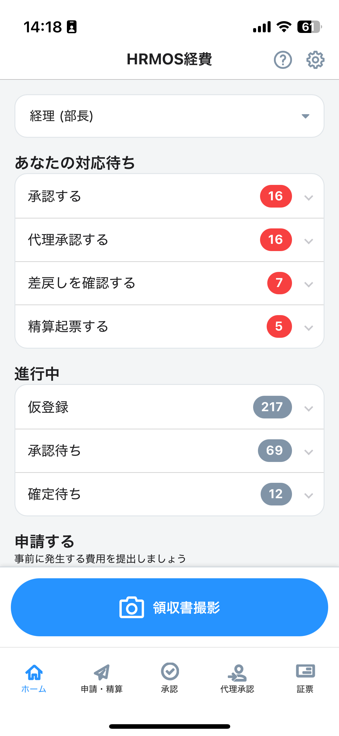
基本操作マニュアル
（承認者編）

Slide 2
INDEX
HRMOS経費 基本操作マニュアル（申請者編）
はじめに
HRMOS経費とは
経費申請・経費精算のルール
操作方法
スマホアプリの初期設定
伝票の承認方法
よくある質問
05
FAQ

Slide 3







はじめに
HRMOS経費とは
HRMOS経費とは
HRMOS経費とは、社内で発生する様々な経費（交通費、出張費、会議費、交際費など）の
申請～承認～支払処理の電子化、一元管理を実現するシステムです。
HRMOS
HRMOS経費で行うこと
HRMOS経費を使用して、下記の申請・精算を行います
①交通費精算：日常交通費
②出張申請・精算
③経費申請・精算
④支払依頼
操作に関して迷った場合は
巻末のFAQページをご確認ください。
それでも解決しない場合は、経理担当者にお問い合わせください。

Slide 4
経費申請・精算のルール
自社ルール
自社のルールがありましたら、記載ください
○○までに申請を完了させてくださいなど

Slide 5
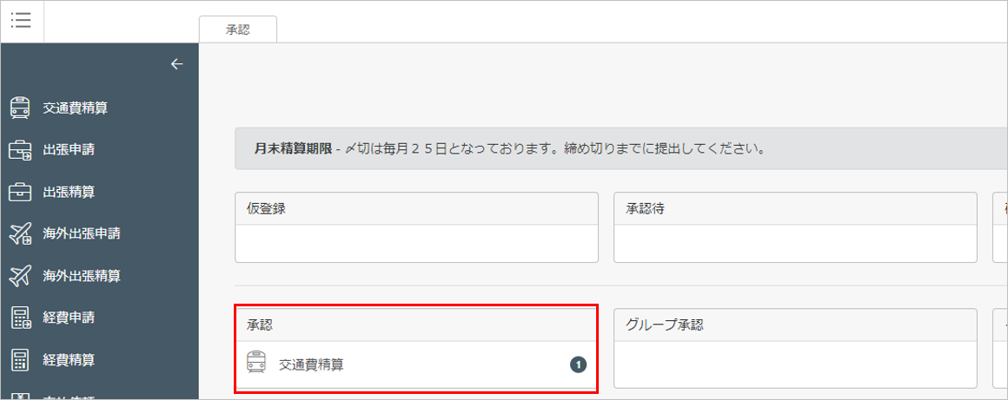
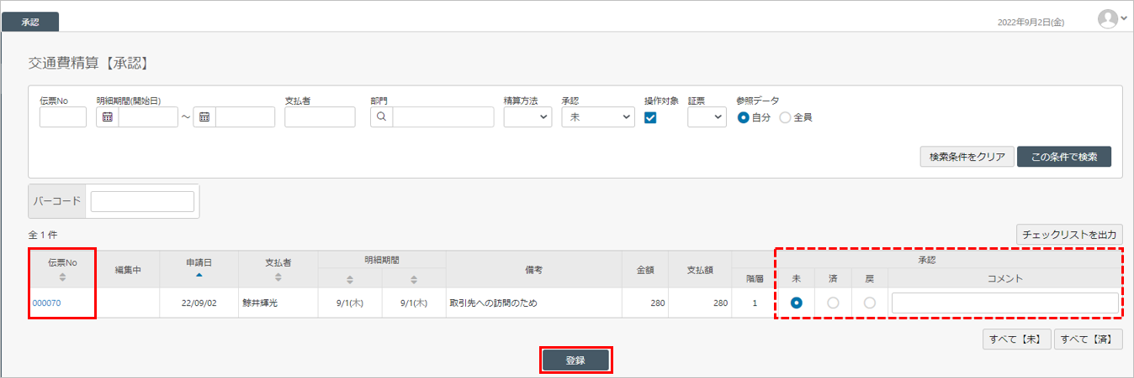
伝票を承認する
伝票の承認方法
承認を行う手順
1. 承認待ちの伝票が存在する場合、承認者のホーム画面には各機能の未承認の伝票件数が表示されます。
承認処理をしたいメニューをクリックすると、承認処理画面が開きます。
［交通費精算］の承認依頼を例に説明します。
※［承認］タブからも各種承認処理画面を開けます。
2. 承認処理の操作画面です。この画面から伝票を確認します。
［伝票No］のリンクより伝票内容を確認し、
不備がなければ［承認］の［済］を選択した状態で［登録］をクリックすると該当伝票の承認は完了です。
内容に不備等があり、申請者に修正させたい場合、［承認］の［戻］を選択した状態で［コメント］を入力します。
［登録］をクリックすると伝票が差戻され、申請者側で伝票の編集が可能になります。

Slide 6
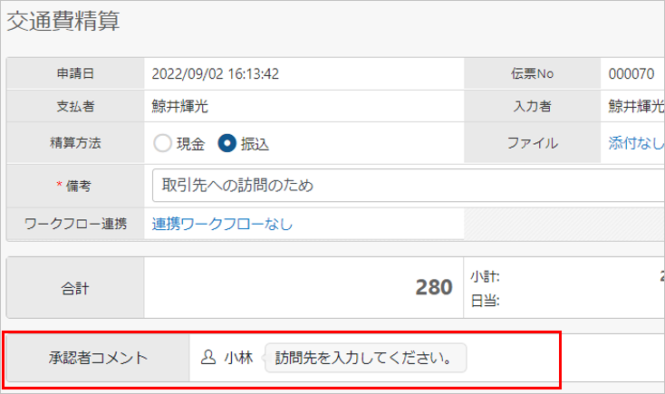
▼POINT
・権限によっては［伝票No］から承認者側で伝票を編集することが可能です。締め日までに時間がないときなどにご利用ください。
・一括操作も可能ですので、複数伝票を一度に承認処理ができます。
・コメントに修正してほしい箇所を明確に指示することで、コミュニケーションの量を減らすことができます。
差戻された伝票を申請者が確認すると以下のようにコメントが確認できます。
アプリでの承認方法の詳細は
以下のURLにアクセスいただき、ご確認ください。
https://support.ekeihi.net/hc/ja/articles/47803579936409

Slide 7
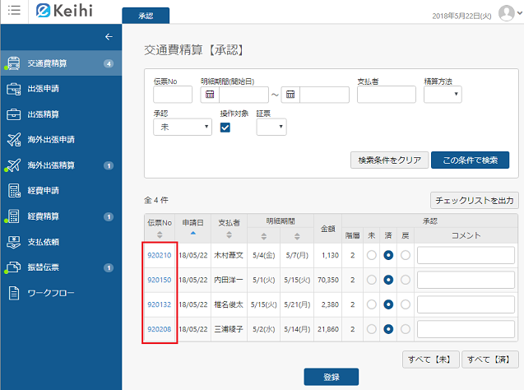
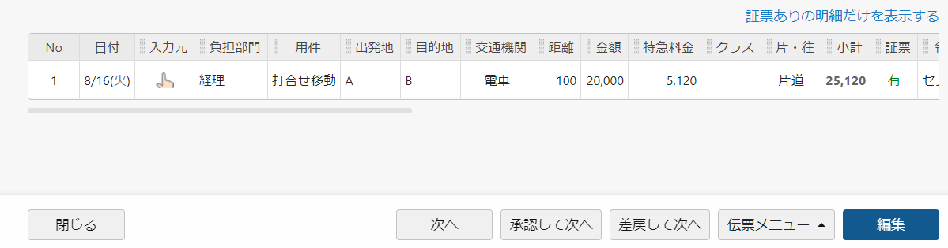
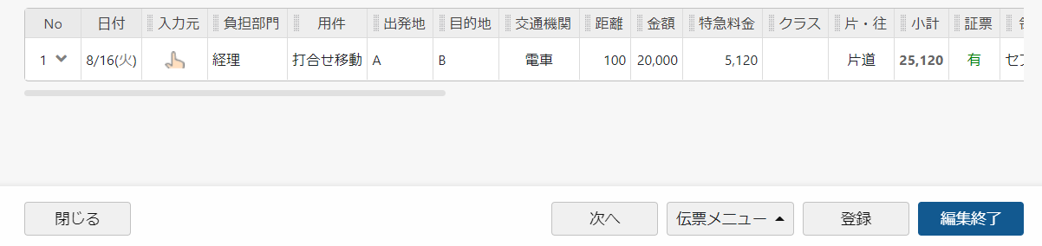
FAQ
お問い合わせが多いものをピックアップしています
よくある質問
Q1. 承認者側で伝票編集をすることはできますか？
管理者側で権限を付与している場合には、下記の通り変更が可能です。
1. 各種精算・申請の承認画面より、編集をしたい伝票の［伝票No］をクリックします。
2. ［編集］をクリックし、起票されたヘッダーおよび、明細の内容を変更します。
※ヘッダーおよび、明細の内容変更方法については、「伝票を起票する」記事をご確認ください。
3. 編集が終わったら、［編集終了］をクリックしたら完了です。

Slide 8
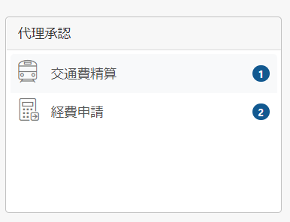
FAQ
お問い合わせが多いものをピックアップしています
Q2. 承認者がお休みの場合、代理で承認することはできますか？
管理者側で代理承認者を設定している場合には、可能です。
ご自身が誰の代理承認者となっている場合、
HRMOS経費のトップページより、下記の通り代理承認欄に承認すべき伝票が表示されます。

